Slide 1
РУКОВОДСТВО УЧАСТНИКАМ И ЭКСПЕРТАМ

Slide 2
Учетные дaнные
Сервер версионного контроля (Git):
Имя пользователя: wsXX
Пароль: выдан
Адрес сервера: svmsql-ws:3000
Система управления базами данных: svmsql-ws\sql_ws
Пароль: выдан
База данных: wsXX
XX – номер рабочего места (например, 4 или 18 и т.д.)
*Пароль не менять!

Slide 3
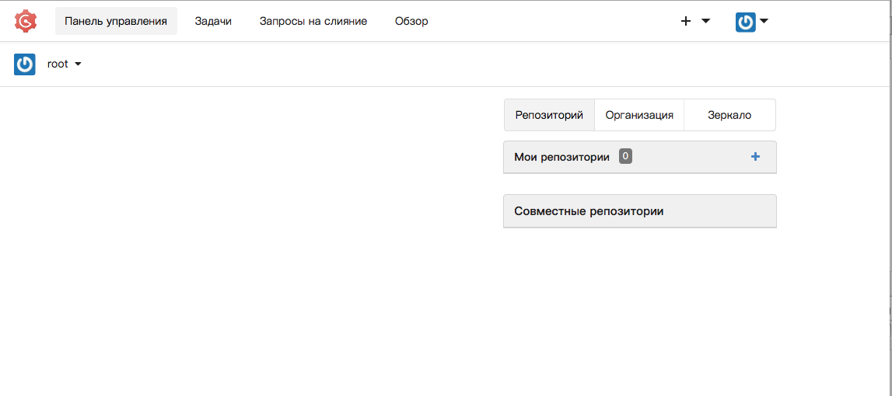
Работа с GIT

Slide 4
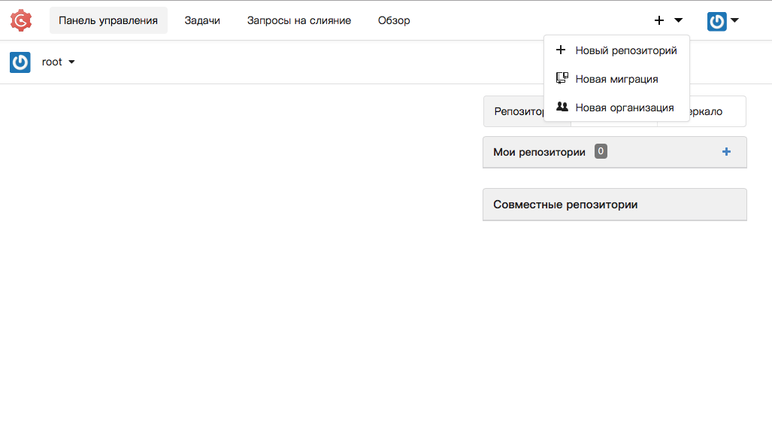
Работа с GIT

Slide 5
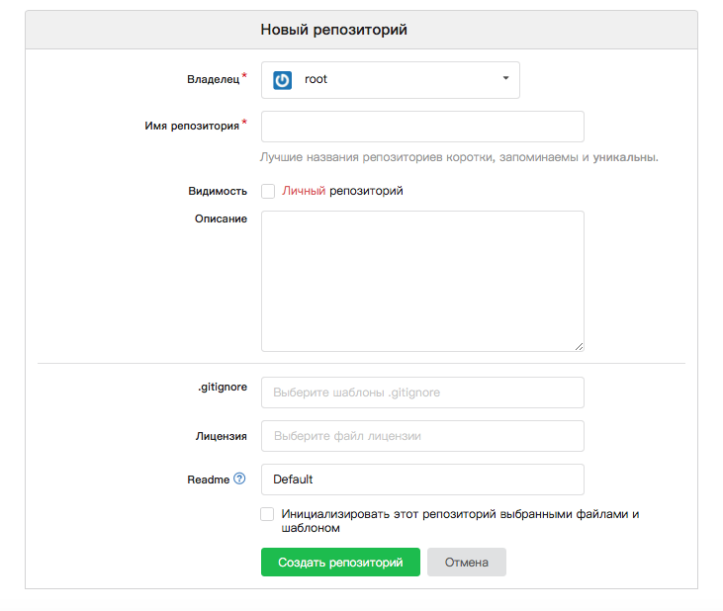
Работа с GIT

Slide 6
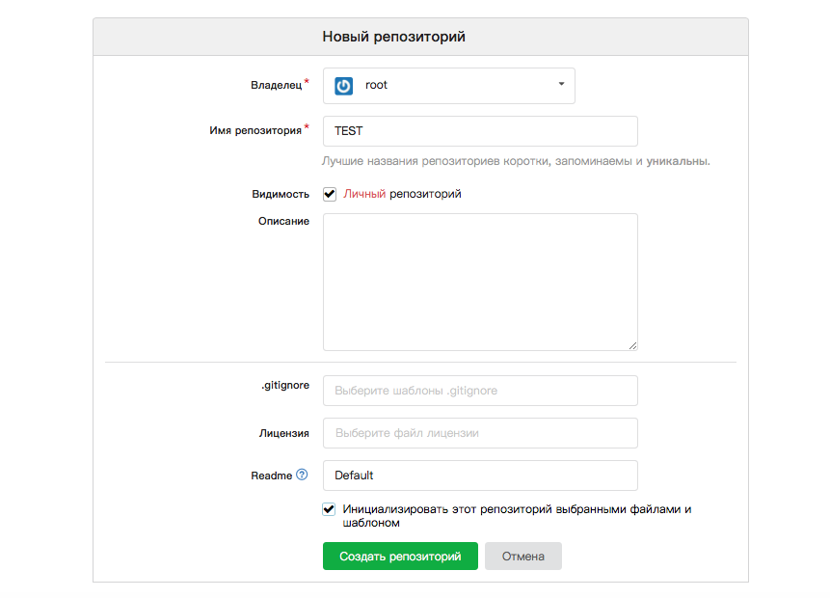
Работа с GIT

Slide 7
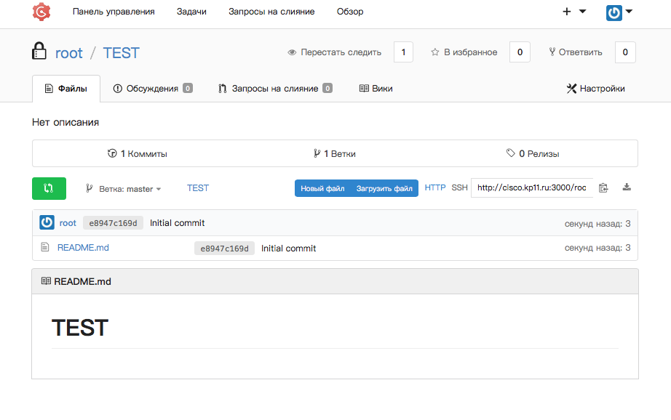
Работа с GIT

Slide 8
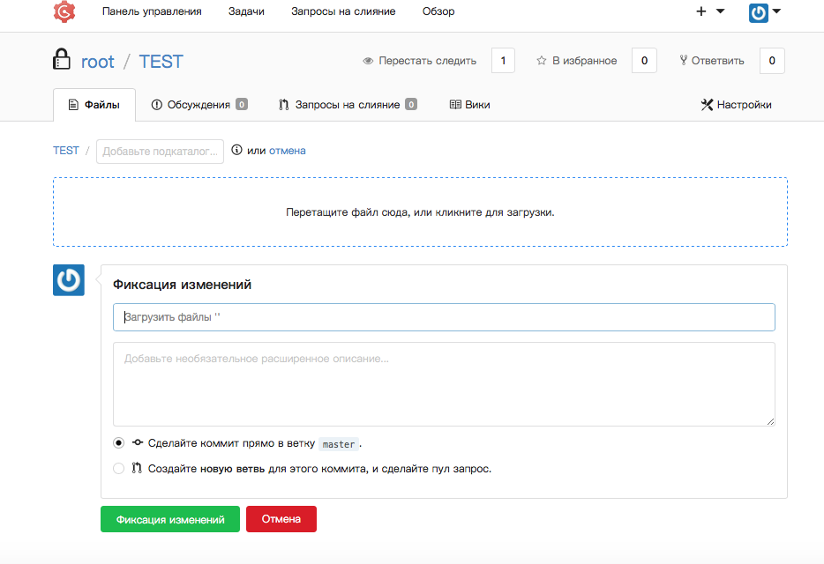
Работа с GIT

